Slide 1
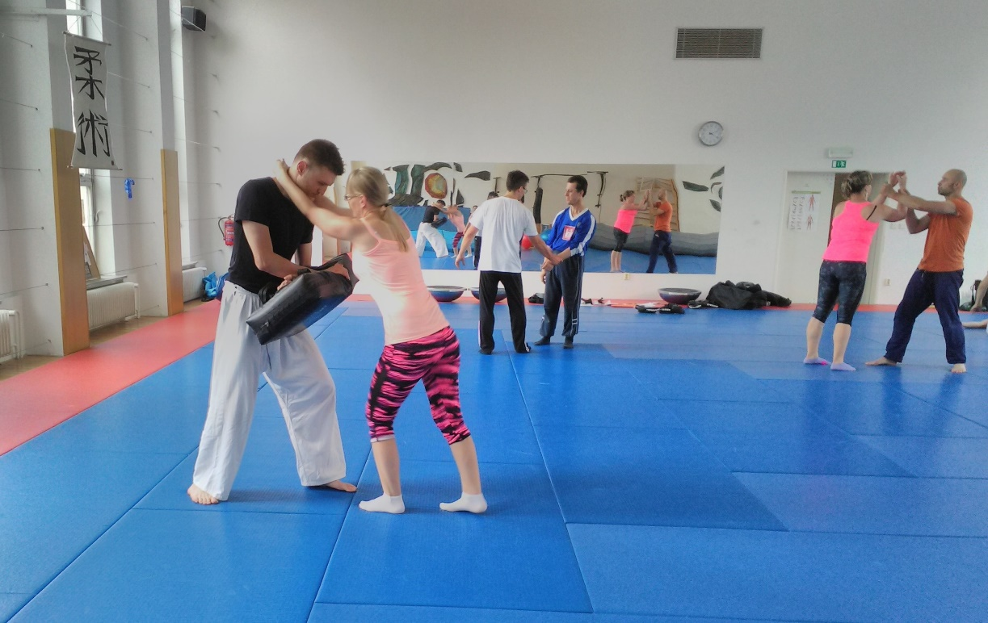
Předmět: Sebeobrana specifických skupin
Téma: Sebeobrana slabozrakých a nevidomých
Mgr. Martin Zobač

Slide 2
Sebeobrana - specifické skupiny obyvatel
Vít, Reguli, Čihounková a Bugala (2013) rozdělují sebeobranu specifických skupin na:
Sebeobranu žen.
Sebeobranu dětí.
Sebeobranu seniorů.
Sebeobranu osob se specifickými potřebami (tělesně postižení=porušená hybnost, sluchově a zrakově postižení…).
Každá skupina obyvatel má specifické nároky a potřeby týkající sebeobrany. Navíc každý člověk v rámci dané skupiny má specifické vlastnosti, schopnosti a možnosti, které se vzhledem k ostatním mohou významně lišit, např. někdo je vlivem své pohybové vady nucen užívat ortopedický vozík, někdo nikoliv.

Slide 3
Zraková postižení z hlediska omezení zrakových funkcí, 3 úrovně (Vágnerová, 2008):
Slabozrakost – snížení zrakových funkcí na úroveň 15 – 5 % běžné kapacity.
Praktická nevidomost – zbytky zraku, což je úbytek zrakových funkcí na úroveň méně než 4 % běžné kapacity až po ztrátu jakékoliv schopnosti vizuálního rozlišení.
Nevidomost – chybění tvarového vidění, částečně může být zachována schopnost rozlišovat světlo a tmu, někdy je i možné určit směr, z něhož světlo přichází.
Zrakové vady

Slide 4
Velmi významná pro vývoj osobnosti (Vágnerová, 2008):
Vrozené postižení (popř. získané v raném věku)
- Ovlivňuje vývoj člověka = nezíská některé zkušenosti.
- Není však tak subjektivně traumatizován, protože se svému handicapu od narození již přizpůsobil. Uvědomí si sice, že ostatní lidé mají další možnosti, které on nemůže mít, ale pokud by je mohl mít, tak vůbec nemá představu, jaké výhody by to pro něho znamenalo.
Získané postižení (v pozdějším věku)
- Velké trauma, srovnává a uvědomuje si svoji ztrátu. Svoji současnou situaci považuje za velmi špatnou, ne-li za téměř pro něj nepřijatelnou.
- Má však výhodu zachování dřívějších zkušeností, např. má určitou prostorovou představu, kterou od narození postižený nemá, a má také mnoho dovedností, které se naučil, než k jeho postižení došlo.
Doba vzniku postižení

Slide 5
Úbytek smyslových podnětů při ztrátě zraku:
a) vede ke snížení potřeby pohybu, často spojeno s obavou ze zranění,
b) následně nadváha až obezita, úbytek svalové hmoty,
c) zhoršení kondičních a koordinačních schopností = riziko úrazů,
d) vadné držení těla a vznik špatných pohybových návyků.
Nejčastější vad držení těla (Trnka, 2012):
předklon hlavy nebo její nachýlení do strany,
ramena nachýlená vpřed,
zvýšená kyfóza (prohnutí páteře dozadu) v horní hrudní páteři,
skoliotické držení,
zvýšená bederní lordóza (prohnutí páteře dopředu) s vystupujícím břichem a pánví sklopenou vpřed.
Pohybové aktivity osob se ZP

Slide 6
a) Riziko zhoršení zdravotního stavu při fyzickém výkonu
- otřes (přímý nebo nepřímý náraz),
- vzestup nitroočního tlaku.
b) Riziko snížení hmatové jemnosti
- např. nácvik vyprošťovacích technik.
c) Riziko při pohybu
- vznik úrazu při udržování pohybu ve vymezeném prostoru.
Zdravotní rizika při výuce osob se ZP

Slide 7
Současná situace výukových programů
Kurzy nebo programy - výuka a výcvik sebeobrany některé specifické skupiny obyvatel.
- nejčastěji jde o programy pro ženy,
- velmi málo nabídky kurzů je pro osoby nevidomé (slabozraké) a pro osoby s tělesným postižením
(náročnost výuky a výcviku pro tyto osoby je velmi obtížná a to jak pro učitele, tak především právě pro osoby z řad hendikepovaných, relativně malá cílová skupina).
Ve světě existuje minimum organizací nebo programů, věnujících se primárně sebeobraně osob se zrakovým postižením. Co se týká České republiky, tak je bohužel tato situace podobná...

Slide 8
Získání sebeobranných dovedností – možnosti
1) Začít s pravidelným aktivním cvičením nějakého bojového umění s prvky sebeobrany (popř. úpolového sportu)
Výhody: zisk určitých základní znalostí a dovedností o sebeobraně, sociální začlenění, získání nových přátel, …
Nevýhody: dotyčný klub nebo oddíl nemá zpracovanou metodiku výuky pro osoby s tělesným postižením a nejde tedy o vyložené systémovou práci (většina členů daného oddílu jsou lidé bez tělesného handicapu).
2) Absolvování kurzu sebeobrany
Výhody: zisk základní znalostí a dovedností o sebeobraně (vhodných pro danou skupinu), sociální začlenění, získání nových přátel, …
Nevýhody: absolvování pouze jednorázového kurzu není dostatečné…

Slide 9
Praktický nácvik sebeobrany formou kurzu
Kromě osobního života je zrakové postižení těchto lidí limitující také v nácviku obranných technik, které by se mohli naučit používat. U každého je nutné přistupovat individuálně při výuce sebeobrany k jeho fyzickým možnostem a jeho zdravotní stavu.
Přínosy pro klienta absolvováním kurzu sebeobrany:
- získání nových informací a teoretických znalostí
- rozvoj koordinačních schopností
- zlepšení fyzické kondice
- zlepšení psychické kondice (více sebevědomí, zbavení se strachu před napadením apod.)
- nové pohybové dovednosti použitelné pro svoji sebeobranu (včetně používání prostředků osobní ochrany)
- sociální začlenění (nový přátelé apod.)

Slide 10
Historie výuky sebeobrany pro osoby se ZP v České republice
2000 Brno – Masarykova Univerzita zřídila Středisko pro pomoc studentům se specifickými nároky Teiresiás (jeho úkolem je zajišťovat, aby studijní obory akreditované na univerzitě byly v největší možné míře přístupné také studentům nevidomým a slabozrakým, neslyšícím a nedoslýchavým, s pohybovým handicapem, případně jinak postiženým)
2005 Brno – Kurz „Sebeobrana a úpolové aktivity“, doc. Zdenko Reguli (FSpS MU)
2008 Praha – Seminář sebeobrany pro osoby se zrakovým postižením, Akademie EMBAS WT
2013/2014 Brno – Kurz sebeobrany pro osoby se zrakovým postižením, Evropská Wing Tsun Organizace (EWTO)
2014 – Pilotní seminář pro osoby se zrakovým postižením, Mgr. Jitka Čihounková (FSpS MU)
2014 – „Seminář pro zrakově postižené“, Mgr. Jitka Čihounková, PhDr. Bugala (FSpS MU) a Jan Outlý (EWTO)
Další roky jednodenní semináře Mgr. Čihounková, Zobač…

Slide 11
Sebeobrana osob se zrakovým postižením
Pro svůj handicap jsou snadnějšími cíli pro útočníky.
Hrozby:
Okradení = kapsáři=možnost ukradení osobních věcí nevhodně přenášených např. v batohu apod.
Verbální útok = např. pro svoji odlišnost (pohyb se slepeckou holí, tmavé brýle, …
Fyzický útok = limity rychlého pohybu (nemožnost rychlého úniku, …

Slide 12
Sebeobrana osob se zrakovým postižením
Rýč a Petrů (2008) rozdělují sebeobranu obecně do 3 fází:
1. Prevence
2. Verbální sebeobrana
3. Fyzická sebeobrana
Při výuce sebeobrany je třeba u osob se ZP především klást důraz na:
Prevenci - vyhýbání se potencionálně rizikovým místům
- předcházet nebezpečným situacím a situacím
- vhodné převážení osobních věcí atd.
Verbální sebeobranu / komunikaci - správná komunikační strategie s okolím
- při konfliktu udržet situaci v rovině verbální komunikace

Slide 13
Sebeobrana osob se zrakovým postižením
Při výuce (kurzech) sebeobrany můžeme obecně hovořit o 3 cílech nebo zásadách, které by měli osoby splnit nebo se je snažit dodržovat v běžném životě:
Ostražitost chovat se ostražitě=dodržovat takticko-strategické zásady při
pohybu po ulicích apod.
Strategický plán být po stránce vědomostní připraven na nečekané nebezpečné situace, např. komu, jak zatelefonovat, koho informovat, jakým způsobem komunikovat např. s Policií ČR, také informovat někoho předem kam, kdy, s kým, na jak dlouho někam jedu atd.
Rozhodnost v případě akutního řešení sebeobranné situace jednat s rozhodností a bez váhání (použití naučených sebeobranných technik).

Slide 14
Sebeobrana osob se zrakovým postižením
Technické prostředky při výuce sebeobrany nevidomých:
Postoje, střehy, kryty, obraty, úhyby a přesuny
Páky na prsty na rukou
Vyprošťování z úchopů a držení (obejmutí) ve stoje
Tlaky, kopy a údery do citlivých míst těla útočníka
Obrana proti držení, rdoušení a škrcení na zemi
Držení na zemi
Pádové techniky a obrana na zemi
Prostředky osobní ochrany

Slide 15
Sebeobrana osob se zrakovým postižením
Význam zraku při sebeobraně a výuce sebeobrany osob se ZP:
Zrak je pro člověka nejdůležitějším smyslem. Udává se, že až 90 % veškerých informací je získáváno právě jeho prostřednictvím (Králíček, 2011).
„Zrak není jediným smyslem, který správně odráží okolní svět, ale poskytuje nejvíce autentické vjemy předmětů. Proto musí být výpadek zraku nahrazen jinými smysly – sluchem, hmatem a kinestetickými (pohybovými) pocity“ (Hamadová, Květoňová-Švecová a Nováková, 2007).

Slide 16
Zásada přiměřenosti
Sebeobrana osob se zrakovým postižením
Při výuce sebeobrany osob se ZP je nutné vzít v potaz úroveň ZP a všechny sebeobranné techniky včetně jednotlivých pohybů zvolit tak, aby se je dotyčný byl schopen naučit a zvládnout.
Z toho vyplývají určité zásady, kterých je nutno se při výuce sebeobrany osob se ZP držet:
Zásada bezpečnosti
Zásada individuálního přístupu
Zásada názornosti
Zásada přiměřenosti

Slide 17
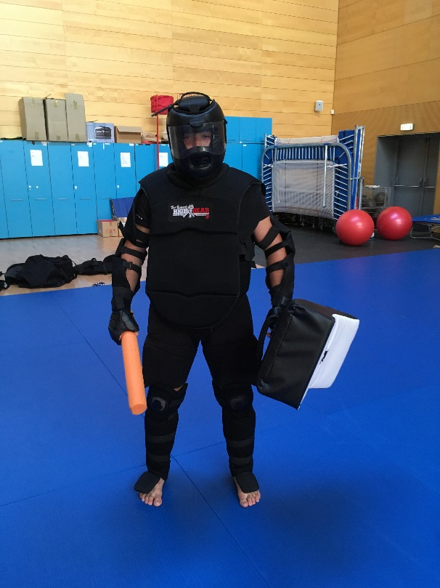
Sebeobrana osob se zrakovým postižením
Funkce sparingpartnerů v kurzu sebeobrany osob se ZP:

Slide 18
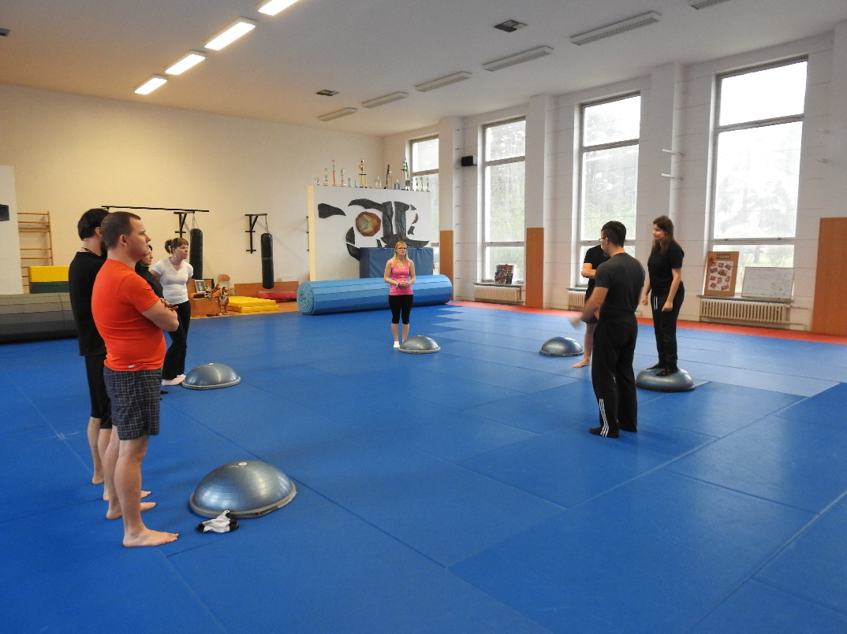
Sebeobrana osob se zrakovým postižením
Funkce sparingpartnerů v kurzu sebeobrany osob se ZP:

Slide 19
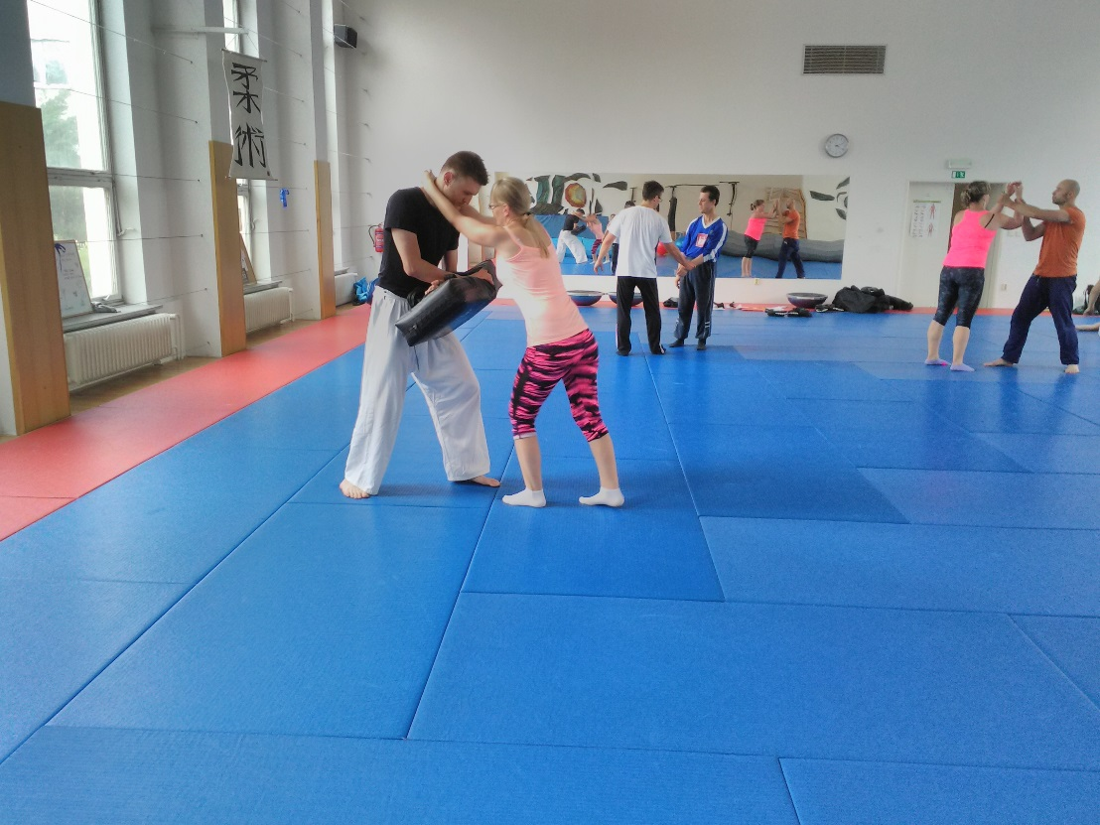
Sebeobrana osob se zrakovým postižením
Funkce sparingpartnerů v kurzu sebeobrany osob se ZP:

Slide 20
Přehled prostředků osobní ochrany:
Spíše vhodné pro osoby se zrakovým postižením:
Elektrický paralyzér
Pepřový, slzný sprej
Osobní alarm
Spíše nevhodné pro osoby se zrakovým postižením:
Chladné zbraně
Střelné zbraně
Taser
Teleskopický obušek

Slide 21
Program Kurzu sebeobrany pro slabozraké a nevidomé
Úvod
Čas = 10.00 až 10.10 hodin
Téma TJ = zahájení semináře, představení lektorů a účastníků, seznámení s časovým harmonogramem a pravidly v průběhu kurzu, popis metodiky kurzu
Cíl TJ = navození vzájemné důvěry mezi lektory a účastníky
Místo = v tělocvičně na tatami
Teoretická část
Čas = 10.10 až 11.00 hodin
Téma TJ = právní minimum, psychologie sebeobrany, takticko-strategické zásady proti vyloučení přepadu, osobní obranné prostředky
Cíl TJ = získání povědomí o probírané teorii
Pomůcky = výtah z trestního zákoníku, statistické údaje kriminality (Policie ČR)
Místo = v tělocvičně na tatami
Průpravná část
Čas = 11.10 až 12.00 hodin
Téma TJ = zahřátí, rozcvičení, průpravná cvičení.
Cíl TJ = příprava cvičenců na následující tréninkové jednotky formou: zahřátí (rychlá chůze), kloubně mobilizační cvičení, přechody do poloh (leh-sed-stoj), orientace v prostoru (akustický a taktilní signál), verbální sebeobrana, přetahy a přetlaky
Pomůcky = bez pomůcek
Místo = v tělocvičně na tatami

Slide 22
Program Kurzu sebeobrany pro slabozraké a nevidomé
Hlavní část: 12.00 – 17.30 (4 tréninkové jednotky)
1. Tréninková jednotka
Čas = 12.10 až 13.00 hodin
Téma TJ = minimalizace následků fyzického napadení pohyby vlastního těla (techniky postojů, obratů, střehů, krytů)
Cíl TJ = nácvik výše zmíněných technik
Pomůcky = pěnové tyče, lapy
Místo = v tělocvičně na tatami
2. Tréninková jednotka
Čas = 13.10 až 14.00 hodin
Téma TJ = navolňovací údery horními a dolními končetinami, vyprošťování z úchopů a držení, údery kolenem
Cíl TJ = nácvik výše zmíněných technik
Pomůcky = pěnové tyče, pěnový odražeč
Místo = v tělocvičně na tatami
Přestávka na oběd: 14.00 až 15.00 hod.

Slide 23
Program Kurzu sebeobrany pro slabozraké a nevidomé
3. Tréninková jednotka
Čas = 15.10 až 16.00 hodin
Téma TJ = pádová technika
Cíl TJ = získat dovednost provádění pádové techniky pádu vzad se zaražením
Pomůcky = bez pomůcek
Místo = v tělocvičně na tatami
4. Tréninková jednotka
Čas = 16.10 až 17.00 hodin
Téma TJ = řešení sebeobranné situace pomocí obranného prostředku
Cíl TJ = nácvik nošení a použití pepřového spreje při sebeobranné situaci ve střední vzdálenosti mezi útočníkem a obráncem
Pomůcky = cvičný pepřový sprej.
Místo = v tělocvičně na tatami
Závěrečný osobní praktický výstup.
Čas = 17.10 až 17.30 hodin
Téma TJ = reálný verbální a fyzický útok na klienta
Cíl TJ = praktickou zkouškou zjistit úroveň získaných dovedností z kurzu
Pomůcky = osobní alarm, cvičný pepřový sprej, ochranný oblek High Gear
Místo = v tělocvičně na tatami

